Slide 1

架构方案V2.0

Slide 2
1
目标
2
整体架构
目 录
3
技术选型
4
技术框架
5
项目落地

Slide 3
现状
部分完成前后端分离，前后端耦合度高
各服务之间的调用通过外网域名，需要绕到防火墙再回来
项目后端服务按用户端拆分（平台端，律师端，用户端）
后端核心业务以引用Jar包的方式调用
项目中的有很多无用的代码及业务
数据库按端的模式已经拆分到7个
项目已经按端的模式拆分到14个服务
用LVS+NGINX的方式已经实现高可用及负载均衡
整个平台系统每个服务都是双节点， 对系统稳定性有较好的保障

Slide 4
架构不足
域名没有规划，服务之间的调用要绕到外网
架构及项目框架维护工作缺乏统筹管理，子系统服务拆分不合理
大数据平台对接没有技术方案
没有完整的性能测试数据
文件存储缺少统一的入口及集中管理，目前以网络共享存储的方式
API没有统一管理，各端实现了相同的业务接口，而业务实现方式不一定相同
定时任务为单机模式
缺少 统一配置中心
目前部署是半自动化的， 依赖脚本自动化+手动实现部署和扩容
同一业务存在跨多库查询的问题
数据库全部采用是关系型数据库（Mysql）， 有些高并发的业务，存在性能问题
缺乏服务降级和熔断机制
IOS 已经实现模块化，还需要优化； Android 现已启动模块化工作
部分业务设计存在不合理的地方

Slide 5
目标
扩展性
. 良好的支持业务的拓展，而不会导致架构大面积重构
系统稳定性
. 监控报警系统完备
. 无单点故障
. 防止单服务故障，影响到其它服务，甚至平台的稳定性 （环境隔离）
. 能够控制流量冲击，避免服务不可用 （流控）
. 支持灵活的服务降级
. 实时资源调控（弹性扩容 和 资源回收）

Slide 6
目标
研发效率
. 将非业务功能平台化，简化开发，提高生产效率
. 提供丰富的组件库，提高开发易用性、可维护性 和 可扩展性
. 编译打包，测试，部署全流程自动化，提高全流程效率
运维 & 交付
. 部署更方便；线上问题便于定位
. 支持功能快速迭代，快速交付

Slide 7
目标
性能
. 提高类似社交类的高并发业务场景 的 承载量
. 满足未来1-2年业务发展性能的要求
接口 | TPS | 备注
登陆 | 3250
下订单 | 500
支付 | 500+
关键字搜素 | 1500
商品搜索 | 9000
帖子 | 500+ | 改进中
轮播图 | 6200-6400 | CPU 使用高，待优化

Slide 8
设计原则
以微服务思想构建平台
以业务领域为边界划分服务， 前期服务粒度较大，后期根据业务发展细化服务
组件化
前后端分离
轻重分离
尽量异步化
数据存储分级存储， 分离处理
灰度原则，便于平滑升级
支持服务降级，流控
无状态设计
数据安全设计考虑（防XSS, CSRF攻击， 数据加密，链路加密 等）
健康检查和监控
故障隔离
避免分布式事务，如果无法避免则采用最终一致性方案

Slide 9
框架演变
微服务架构
基础设施建设
前后端分离
App 模块化
容器化
自动化平台
中间件研发
全链路监控
数据云服务
DevOps
行业内业务中间件
行业标准数据交换服务

Slide 10
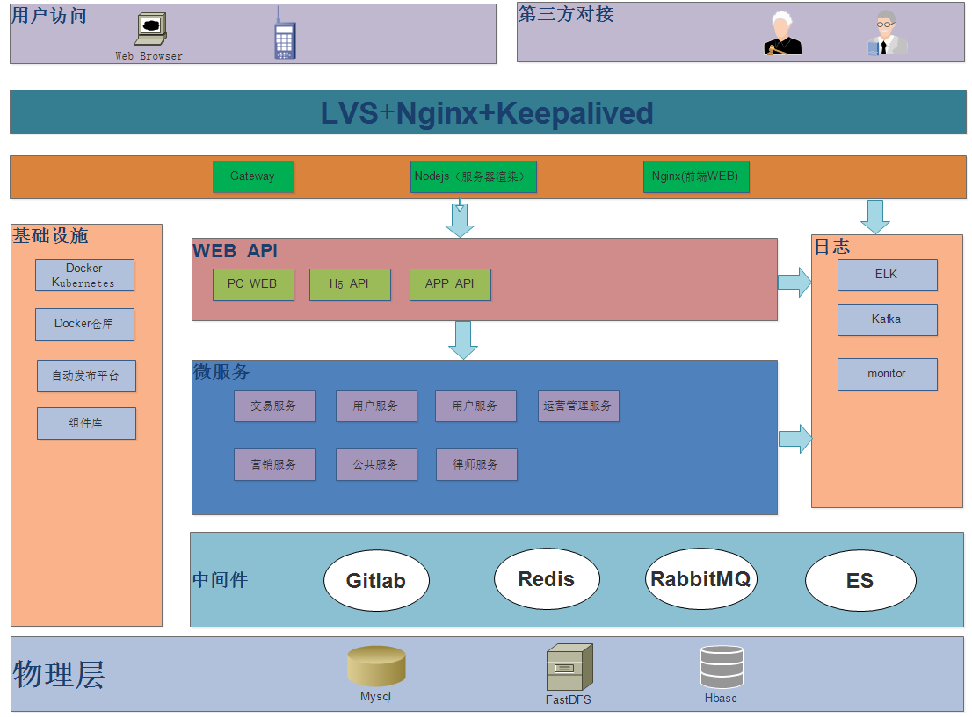
整体架构

Slide 11
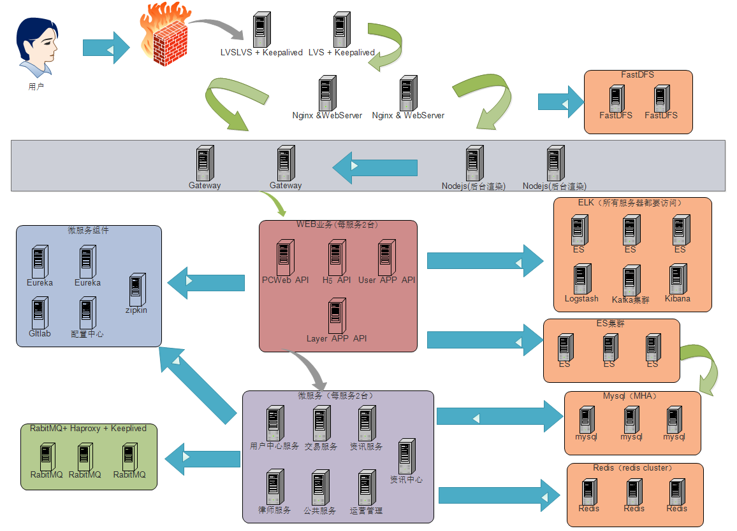
拓扑图

Slide 12
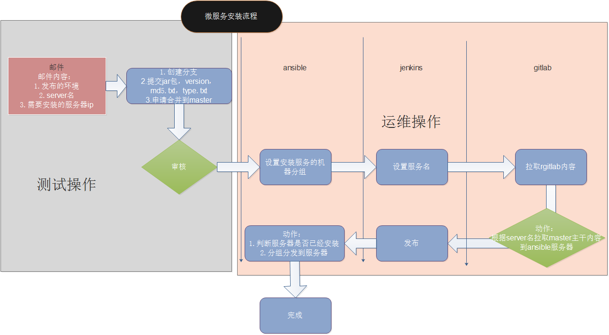
自动部署平台

Slide 13
扩容
手动扩容
资源估算
资源申请
手工部署
修改配置
重启项目
半自动化
资源估算
资源申请
自动化部署
配置修改及重新加载
全自动化
扩容方案
自动化申请资源
自动化部署
配置自动化修改及重新加载

Slide 14
大数据平台
年后与大数据平台人员共同沟通方案
专门出方案

Slide 15
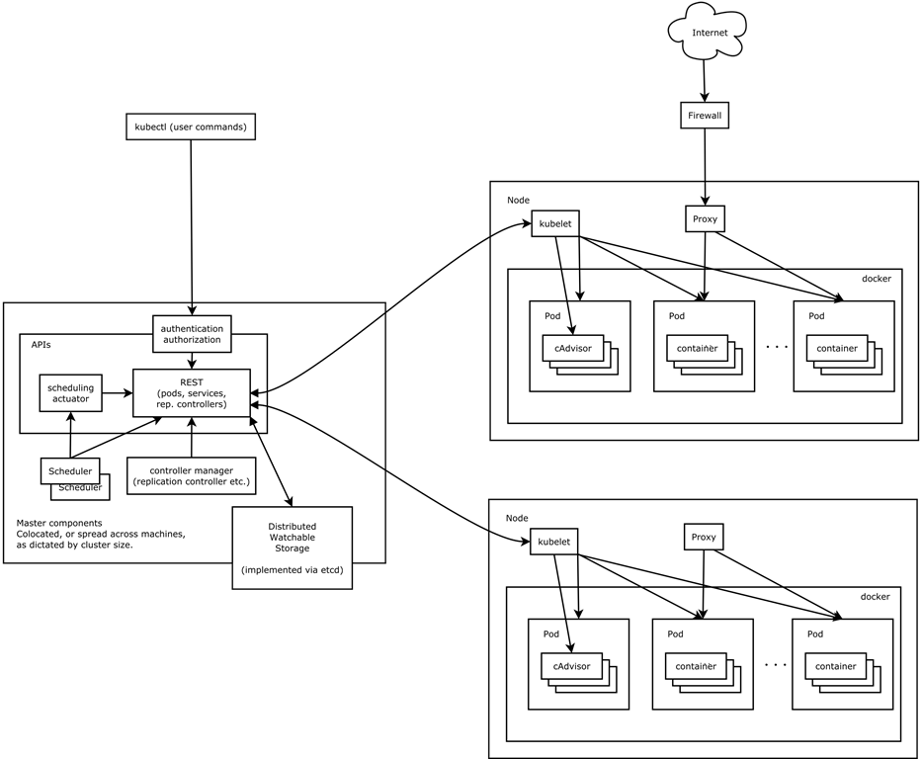
Docker化 -- Kubernetes

Slide 16
微服务化组件
Spring Boot
Spring Cloud Eureka服务注册
Spring Cloud Zuul 网关
Spring Cloud Config 配置中心
GitLab 配置文件管理

Slide 17
组件库
MQ
Cache
Hbase
Image
Security
DT-TX
LOG
Video
IMService
UI
ElasticSearch
BigData

Slide 18
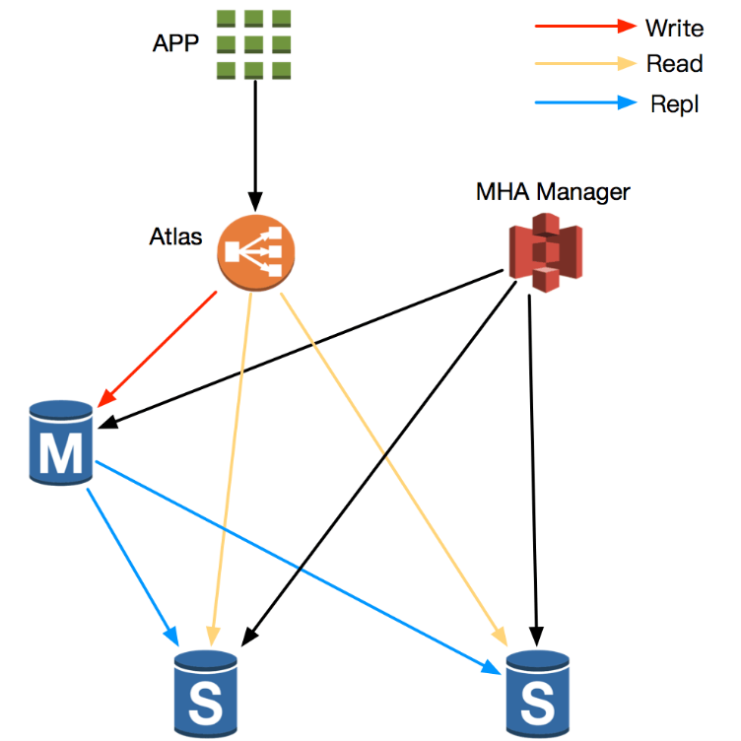
数据库
1、数据库使用MHA架构，管理一主两从MySQL主从复制结构； 建议至少一主两从结构，如果有要求可以增加从库数量；
2、增加数据库中间件实现读写分离、分库分表，多台中间件服务器使用Keeplived提供高可用支持；中间件可以考虑使用MyCat、DBProxy、Atlas等中间件工具；
3、MHA Manager服务器可以管理多套MHA数据库结构，可以重复使用；
4、MHA不配置自动切换功能，故障发生后需DBA手工进行主从切换；
5、建议主从数据库服务器硬件配置一致。

Slide 19
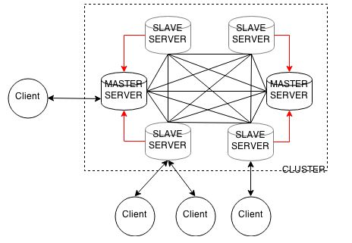
缓存
Redis Cluster集群模式

Slide 20
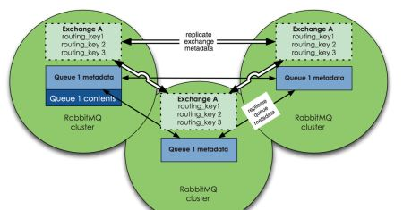
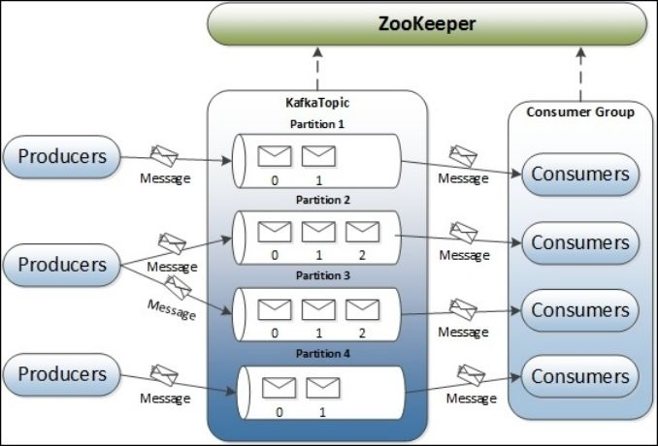
队列
业务处理：RabbitMQ 3.7.2
日志模块： Kafka 1.0.0

Slide 21
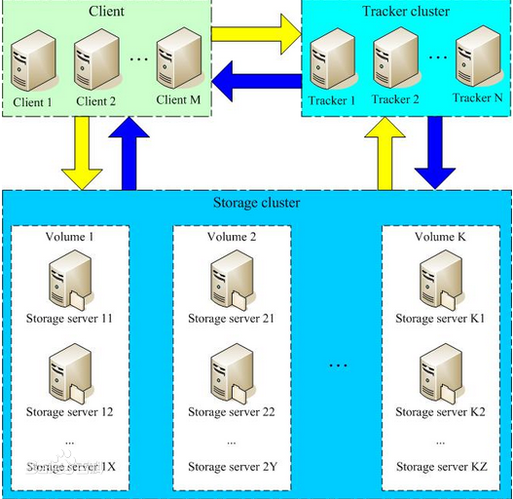
文件存储方案—FastDFS集群

Slide 22
日志
Elasticsearch：分布式搜索和分析引擎，具有高可伸缩、高可靠和易管理等特点。基于 Apache Lucene 构建，能对大容量的数据进行接近实时的存储、搜索和分析操作。通常被用作某些应用的基础搜索引擎，使其具有复杂的搜索功能；
Logstash：数据收集引擎。它支持动态的从各种数据源搜集数据，并对数据进行过滤、分析、丰富、统一格式等操作，然后存储到用户指定的位置；
Kibana：数据分析和可视化平台。通常与 Elasticsearch 配合使用，对其中数据进行搜索、分析和以统计图表的方式展示；
Filebeat：ELK 协议栈的新成员，一个轻量级开源日志文件数据搜集器，基于 Logstash-Forwarder 源代码开发，是对它的替代。在需要采集日志数据的 server 上安装 Filebeat，并指定日志目录或日志文件后，Filebeat 就能读取数据，迅速发送到 Logstash 进行解析，亦或直接发送到 Elasticsearch 进行集中式存储和分析。
ELK
Kafka
FileBeat

Slide 23
平台层统一入口通用服务---网关
统一处理
Façade模式
将非业务功能
提升到框架层处理
复用性好
可扩展性好
可维护性好
提高开发效率
统一鉴权
流控
灰度发布
安全
多协议
健康检查
API
路由
黑白名单

Slide 24
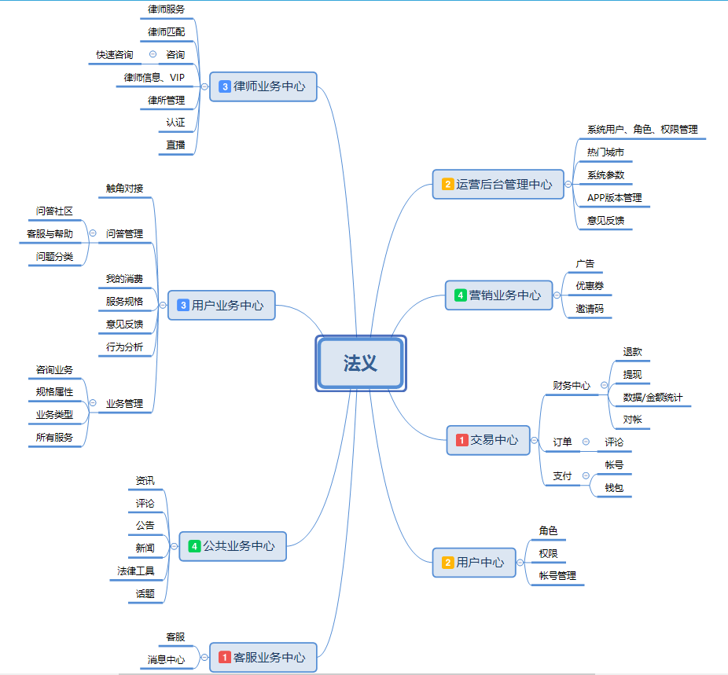
业务子系统拆分

Slide 25
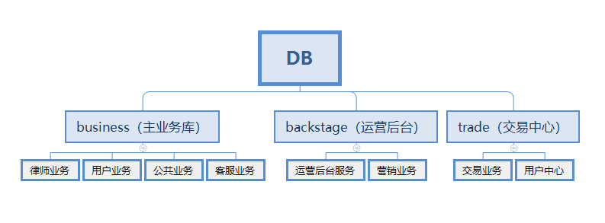
数据库拆分

Slide 26
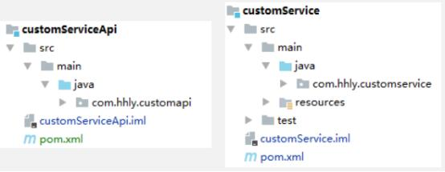
项目框架
每个微服务至少由两个项目组成：
xxxService 和xxxServiceImpl
Serivce的功能是服务的客户端，供第三方服务调用。
SerivceImpl的功能是服务的服务端，服务的功能实现部分。

Slide 27
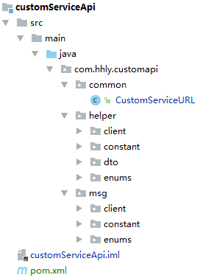
项目框架
Api的功能是服务的客户端，供第三方服务调用。
服务内部有多个功能模块的，则按功能模块展开，如如图中的helper和msg。
common：整个服务的公共常量、枚举、方法等。
dto：的作用类似POJO的BO,VO
request中的对象是请求参数对象
Response的对象则是返回值对象
enums：服务中的枚举常量
constant：服务中的常量
client：提供其他服务调用的方法

Slide 28
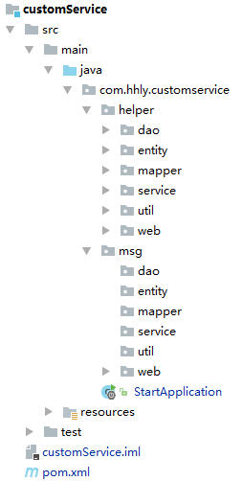
项目框架
服务内部有多个功能模块的，则按功能模块展开，如如图中的helper和msg。
context：服务启动类。
common：服务中的公共功能部分。
config：一些初始化的配置信息
dao：数据访问服务(封装mapper)
entity：数据库实体类(PO)
interceptor：项目自定义的拦截器
mapper：对象持久化映射层
service：业务逻辑层
util：功能模块中单独用到的工具类，比如实体转换工具
web：controller层
项目结构，各项目根据实际情况调整，比如不涉及数据库操作的就不需要mapper、dao等。

Slide 29
安全
模块化设计，模块间每次调用需记录日志，调用链全部日志需能关联，确保能安全验证功能，需有全局开关，在特定根据日志还原用户操作；
安全测试或扫描环境中关闭安全验证功能（CSRF\请求重放\请求签名验证），便于自动化测试，在生产环境中开启安全验证；
跨互联网调用使用HTTP/HTTPS协议，或其它支持加密、认证、防暴力破解的协议；
DNS劫持的发现：使用其它域名实现用户访问行为记录与分析，以及用户访问结果；
DNS防劫持：备用域名、HTTPDNS；
针对用户访问或API调用，有限频、限流、服务降级、熔断等机制；
前端使用UUID代替自增ID，保证前端根据ID访问服务器资源时不可预测；
业务分区域部署，前端DMZ用户访问入口区域，业务模块区域，后端管理区域；
网络端口规划建议使用10000以上的端口做为业务用途。

Slide 30
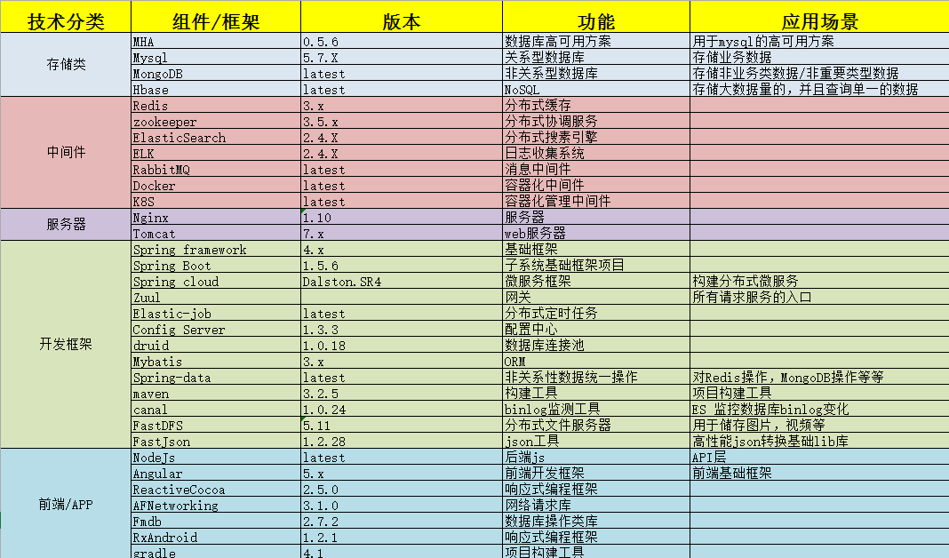
技术选型
架构规划

Slide 31
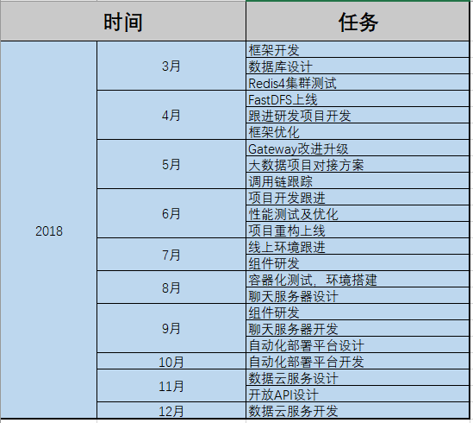
计划
架构规划

Slide 32
编码规范
请参照法义开发规范。

Slide 33
数据库设计规范
业务系统数据表名构成：T + 功能模块 + 表名，中间使用下划线隔开
如：APP版本表 T_APP_VERSION
其他相关数据库设计，请参照集团的数据库设计规范。

Slide 34
BY：作者

Slide 35
整体架构

Slide 36
拓扑图

